Slide 1

SPRINT
3
Introdução ao Backend

Slide 2
A Lógica e os Fluxos

Slide 3
Lógica, Inferências e Premissas...
Lógica: É o estudo sistemático do raciocínio, do pensamento dedutivo através de inferências.
Inferência: É o nome dado a cada passo no raciocínio lógico, indo de premissas até conclusões lógicas.
Premissas: São proposições que servem como base para um raciocínio lógico.

Slide 4
Exemplo:
Premissa 1 | Quando chove, a grama fica molhada
Premissa 2 | Choveu hoje.
Conclusão | Logo, a grama está molhada.
Premissa 1 | Os elefantes são cinza.
Premissa 2 | Elefantes são animais. | > Falácia!
Conclusão | Logo, animais são cinza.

Slide 5
Mas é Verdade Mesmo?!!!
Para nos ajudar a determinar se uma inferência é verdadeira ou não, a lógica nos fornece um mecanismo chamado de Tabela Verdade.
As tabelas verdade surgiram no século 19 a partir do trabalho de diversos cientistas ao redor do mundo e são compostas pelas premissas que queremos avaliar unidas pelas operações lógicas as quais queremos submetê-las.

Slide 6
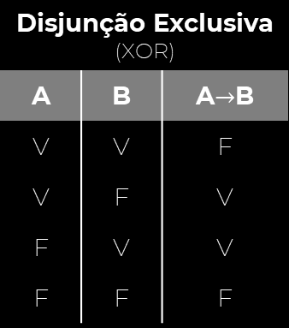
Os Operadores Lógicos e as Suas Tabelas
Abaixo temos os operadores lógicos existes e as suas tabelas verdade.
Negação (Não)
A | ~A
V | F
F | V
Conjunção (E)
A | B | A^B
V | V | V
V | F | F
F | V | F
F | F | F
Disjunção (OU)
A | B | AvB
V | V | V
V | F | V
F | V | V
F | F | F
Disjunção Exclusiva (XOR)
A | B | A$→$B
V | V | F
V | F | V
F | V | V
F | F | F
Adaga de Quine (NOR)
A | B | A↓B
V | V | F
V | F | F
F | V | F
F | F | V

Slide 7
Kahoot!
Elementar meu caro Watson!

Slide 8
O que é Logica de Programação?
Lógica de Programação é a técnica utilizada o desenvolvimento de sequências lógicas para se atingir um determinado objetivo.
Essas sequências lógicas são chamadas de algoritmos que quando adaptadas para linguagem de programação produzem o software.

Slide 9
Algoritmos
Algoritmos são uma sequencia de passos que usamos para cumprir com uma determinada tarefa.
Algoritmos estão presentes no nosso dia a dia e os usamos, muitas vezes de modo inconsciente, para toda sorte de tarefas.
Como trocar uma lâmpada:
1 - A lâmpada funciona?
2 - Se sim, então nada a fazer.
3 - Se não, tem energia elétrica na casa?
4 - Se não, pague a conta e volte para o passo 1.
5 - Se sim, o interruptor tá ligado?
6 - Não! Ligue o raio do interruptor e volte para o passo 1.
7 - Se sim. Tem lâmpada nova em casa?
8 – Não! Compre uma lâmpada nova.
9 – Se sim. Pegue a lâmpada nova.
10 – Remove o bulbo queimado do soquete.
11 – Coloque o bulbo novo e volte para o passo 1.

Slide 10
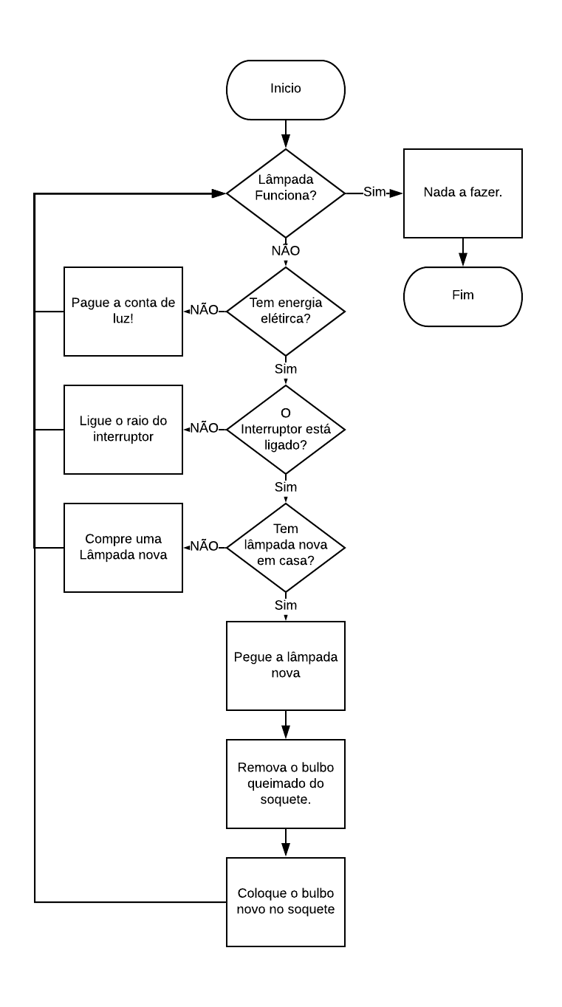
Fluxograma
Um fluxograma é uma representação gráfica de um algoritmo, fluxo de trabalho ou processo e serve para nos ajudar a entender o seu comportamento, através de uma representação compacta e visual dos seus passos.

Slide 11
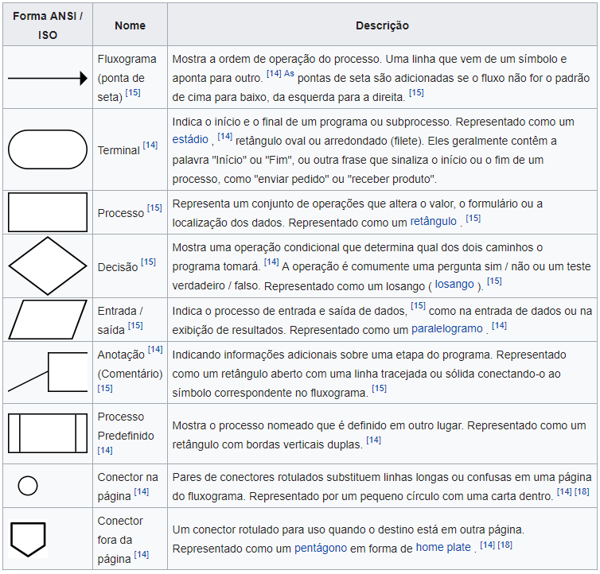
Fluxograma
É um tipo de diagrama que representa um algoritmo, fluxo de trabalho ou processo.

Slide 12
Linguagem de Programação
Uma linguagem de programação é uma linguagem formal escrita que especifica um conjunto de regras (Sintaxe) e instruções (Semântica) para descrevermos programas de computador.

Slide 13
Linguagens de Programação
Existem dúzias de linguagens de programação no mercado atualmente e muito se fala sobre o por que essa é superior que aquela, mas, qual a melhor linguagem existente na atualidade?
A resposta é...
Depende.

Slide 14
Domínios de Programação
Os domínios de programação representam as diferentes áreas onde os sistemas computacionais podem atuar, sendo as linguagens de programação desenvolvidas para satisfazer as diferentes necessidades um ou mais domínios destes domínios existentes.
Aplicações Científicas:
Aplicações Comerciais.
Inteligência Artificial.
Programação de Sistemas de Base.
Linguagens de Scripting.
Linguagens de Propósitos Especiais.

Slide 15
Tipos de Linguagens de Programação
Além dos domínios de programação, as linguagens de programação podem ser classificadas por como elas geram o código executável, o quão próximas elas estão da linguagem humana, e pelo tipo de paradigma de programação usado.

Slide 16
Tipos de Linguagem de Programação
Tipo de Código Executável:
Interpretado
Compilado
Hibridas
Proximidade com a linguagem humana:
Alto Nível
Baixo Nível
Tipo de paradigma de programação:
Funcional
Imperativo
Estruturado
Lógica
Orientado a Objetos
Multiparadigma

Slide 17
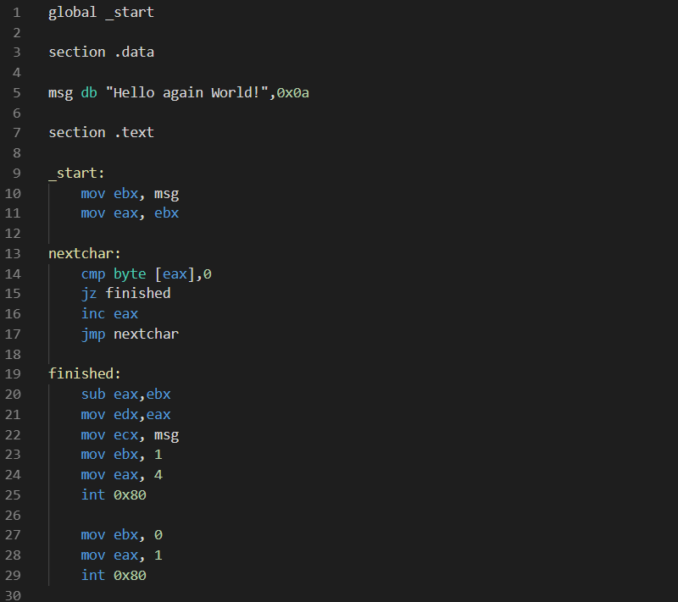
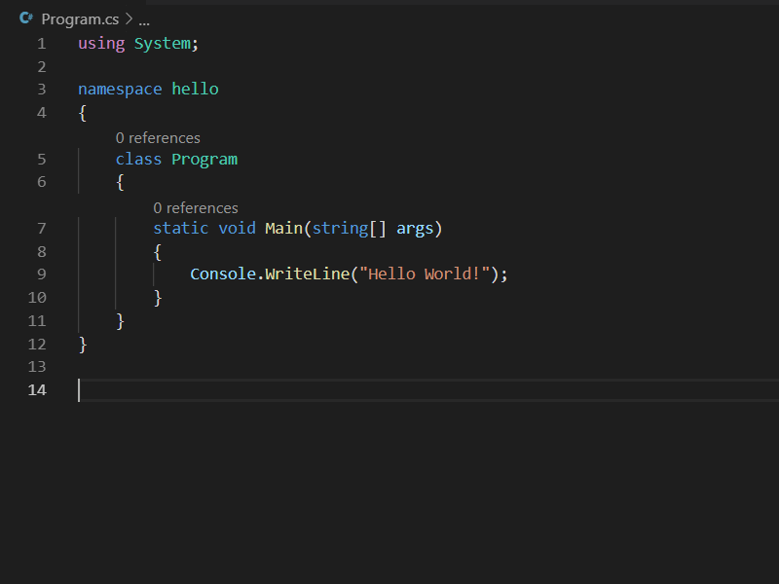
Assembly vs C#

Slide 18
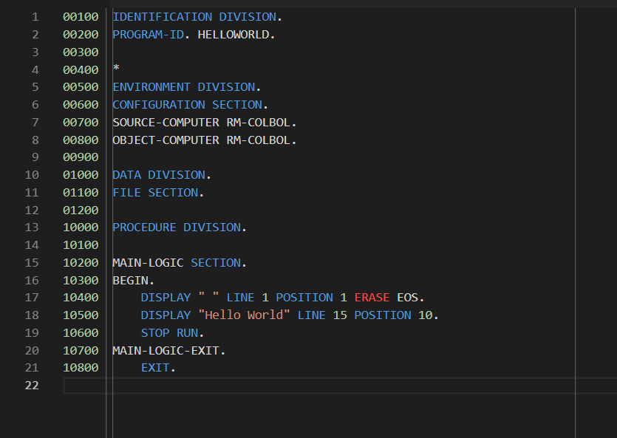
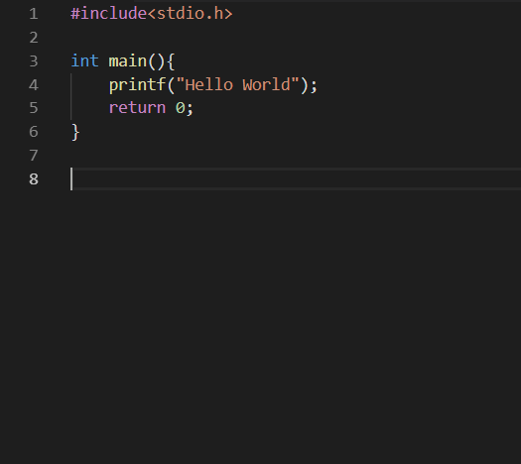
COBOL vs C

Slide 19
Algoritmos e Fluxogramas

Slide 20
C#

Slide 21
Um Pouco de História
O C# (C Sharp) é uma linguagem de alto nível, multiparadigma, desenvolvida pela Microsoft como parte da plataforma .NET (Dot NET).
O C# tem como principal objetivo de projeto, ser uma linguagem orientada a objetos, de propósito geral, simples e moderna.
Com uma sintaxe similar os C/C++, o C# foi planejado para a criação de aplicações multiplataforma locais ou distribuídas.

Slide 22
A Plataforma .NET
.NET é uma plataforma de desenvolvimento de aplicações, gratuita e open-source que permite o uso de diversas linguagens, editores e bibliotecas para o desenvolvimento para web, mobile, desktop, jogos e IOT.
.NET Framework
Aplicações Desktop
Somente Windows
Código Estável
Maior suporte a tecnologias
Código Proprietário
.NET Core
Aplicações Console
Multiplataforma
Em desenvolvimento
Suporte parcial as tecnologias
Open Source
VS

Slide 23
Visual Studio
Microsoft Visual Studio 2019
Ambiente de desenvolvimento integrado (IDE) dedicado ao .NET Framework, com suporte a diversas linguagens de programação como o Visual Basic (VB), C, C++, C# (C Sharp) e F# (F Sharp), permitindo o desenvolvimento de uma grande variedade de aplicações como websites, aplicativos web, serviços web e aplicativos móveis.
Microsoft Visual Studio Code
Editor de código fonte leve mas poderoso, multiplataforma e com suporte a diversas linguagens de programação como JavaScript, TypeScript, Node.JS, C++, C#, Java, Python, PHP, Go, etc…
VS

Slide 24
Hello World!

Slide 25
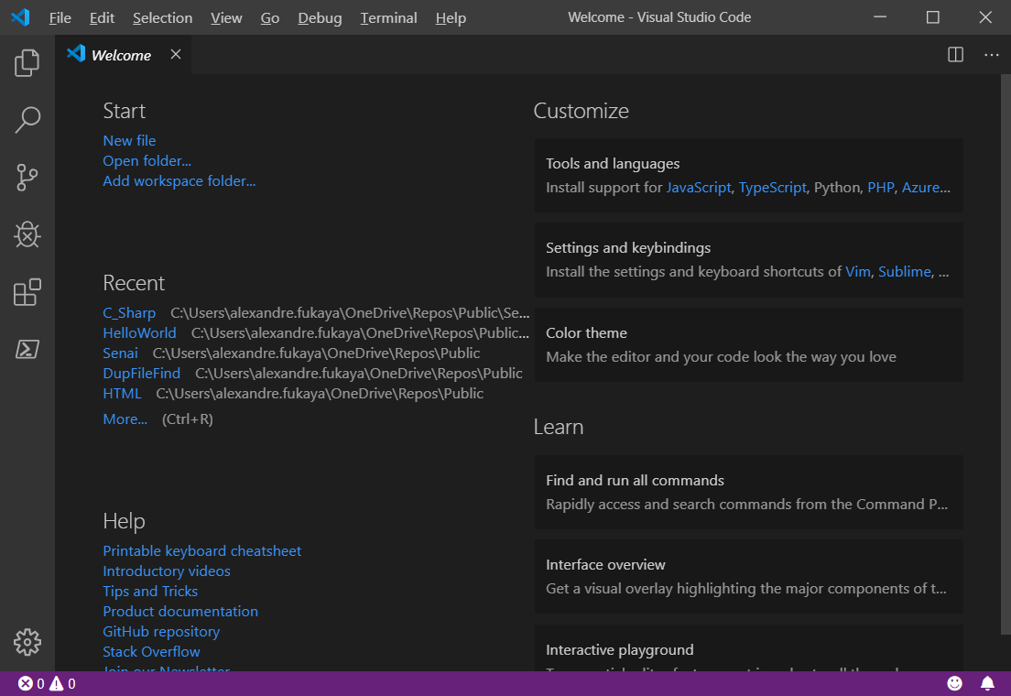
E Antes Havia o Void !
Para essa primeira etapa do nosso curso vamos utilizar o Visual Studio Code para criar e manipular os nossos programas.

Slide 26
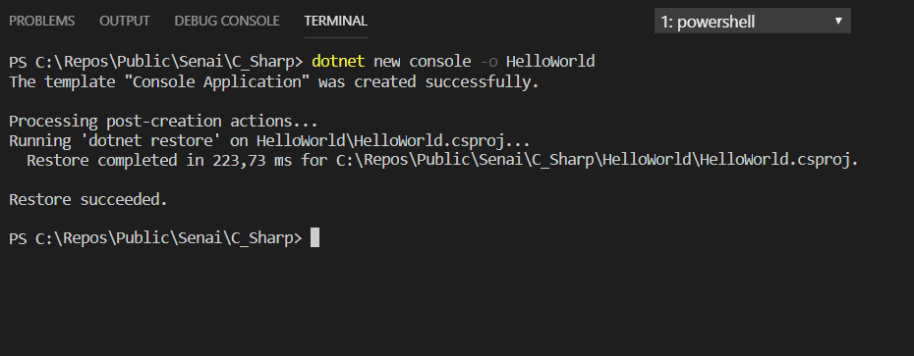
Fiat Lux!
Antes de começarmos com o C# vamos aprender como se cria uma nova aplicação com o VS Code.
Abrir o VS Code e selecionar o diretório de projetos.
Clique em File > Open Folder.
Selecione a pasta desejada.
Clique em Select Folder.
Criar uma nova aplicação console.
Clique em View > Terminal
Selecione o prompt e digite
dotnet new console -o HelloWorld

Slide 27
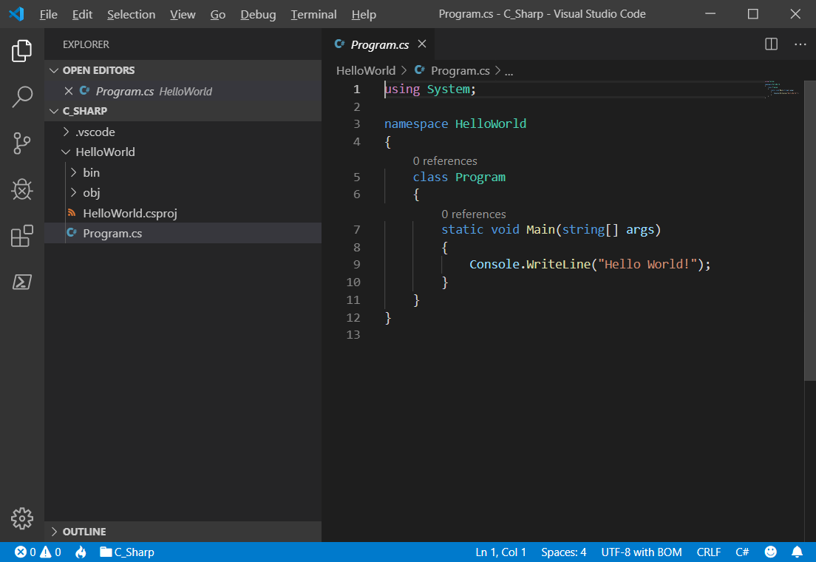
E Criou-se o Main(string[] args) ...
Ao fim do processo, teremos um projeto criado para a nossa aplicação. Usaremos esse espaço para criar o nosso código.

Slide 28
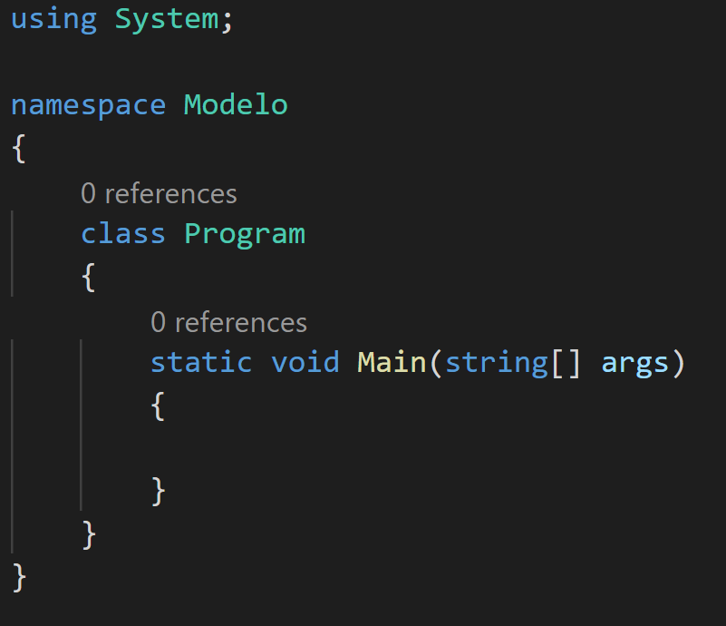
A Estrutura Básica de um Código C#
A diretiva using cria um alias para um namespace ou importa tipos definidos em outros namespaces.
Um namespace é o jeito do .NET de organizar suas classes (junção de um monte de códigos relacionados).
O método Main() define o ponto de entrada do programa, isto é, o ponto por onde o SO deve iniciar o processamento da aplicação.

Slide 29
Aprendendo a Falar e Escutar
Agora que já temos nosso programa criado, vamos ensiná-lo a escutar o que nós temos a dizer e a responder aos nossos comandos.
Existem diversos comandos para exibir informações para os usuários em uma aplicação C#, contudo, para início, vamos usar o comando,
System.Console.WriteLine()
Da mesma maneira, também existem muitos comandos para coletar a entrada de um usuário no C#. Para iniciar vamos trabalhar com o,
System.Console.ReadLine()
Por enquanto não se preocupem com os detalhes dos comandos, eles ficarão mais claros na medida que avançarmos pelo conteúdo.

Slide 30
Lembrar é Viver
Agora já sabemos como fazer para o nosso programa exibir e receber informações, podemos começar a interagir com eles, contudo, isso não é muito útil se a aplicação não conseguir se lembrar do que os usuários “disseram”.
Para resolver esse problema vamos falar um pouco sobre as variáveis.

Slide 31
Variáveis e seus tipos
Variáveis são “locais” onde nós podemos armazenar informações para que elas sejam processadas mais tarde.
Toda variável tem obrigatoriamente duas partes:
Tipo – Utilizado para determinar o tipo de valor armazenado na variável.
Nome – Utilizado para identificar a variável dentro de um programa.
string nome = "";
int idade = 0;
string telefone = "";

Slide 32
Como Criar Nomes de Variáveis
Todo nome pode conter letras e pode conter números, e alguns caracteres especiais;
Toda variável deve começar com uma letra;
No C#, maiúsculas e minúsculas são consideradas caracteres diferentes;
Escolha nomes que significam alguma coisa e indiquem a função da variável no programa. Por exemplo: nome, telefone, endereço.
Caso no nome da variável seja composto, use o camelCase para separá-las.

Slide 33
Tipo de Variáveis
No C# os tipos das variáveis podem ser internos ou personalizados. Os tipos internos:
Os tipos internos são um conjunto padrão de tipos fornecidos pelo C# para representar números inteiros, valores de ponto flutuante, expressões boolianas, caracteres de texto, valores decimais e outros tipos de dados.
Já os tipos personalizados, são tipos criados pelos usuários através de estruturas especiais como Classes, Interfaces, Structs e Enums.

Slide 34
Tipos de Variáveis Internos
Tipo | Valores
bool | True, False
byte | 0 a 255
sbyte | -128 a 127
char | U+0000 a U+FFFF
decimal | ±1,0 x 10⁻²⁸ a ±7,9228 x 10²⁸
double | ±5.0 × 10⁻³²⁴ a ±1.7 × 10³⁰⁸
float | ±1,5 x 10⁻⁴⁵ a ±3,4 x 10³⁸
int | -2.147.483.648 a 2.147.483.647
uint | 0 a 4.294.967.295
long | -9.223.372.036.854.775.808 a 9.223.372.036.854.775.807
ulong | 0 a 18.446.744.073.709.551.615
short | -32.768 a 32.767
ushort | 0 a 65.535
Tipo
String
Object

Slide 35
Operadores aritméticos
Operador | Descrição | Exemplo
+ | Usado para somar números ou concatenar strings | 2 + 1
- | Usado para subtrair números | 2 - 1
* | Usado para multiplicar números | 2 * 2
/ | Usado para dividir números e retornar o quociente. | 6 / 3 (é 2)
% | Este operador se chama “módulo”. Ele funciona quase como a divisão, mas retorna o resto dela. | 6 % 3 (é 0)

Slide 36
Operadores atribuição
Operador | Descrição | Exemplo
= | Usado atribuir um valor a uma variável. | X = 6 (X vale 6)
+= | Soma um valor à variável, armazenando o resultado na variável. | X += 2 (X vale 8)
-= | Subtrai um valor da variável, armazenando o resultado na variável. | X -= 5 (X vale 3)
*= | Multiplica a variável por um valor, armazenando o resultado na variável. | X *= 2 (X vale 6)
/= | Divide a variável por um valor, armazenando o resultado na variável. | X /= 3 (X vale 2)
%= | Calcula o resto da divisão por um valor, armazenando o resultado na variável. | X %= 2 (X vale 0)

Slide 37
Operadores aritméticos

Slide 38
Decisões! Decisões!

Slide 39
Operadores Relacionais
Operador | Descrição | Exemplo
== | Compara se dois valores são iguais e retorna Verdadeiro ou Falso. | 5 == 6 (falso)
> | Compara se o valor à esquerda é maior que o à direita e retorna Verdadeiro ou Falso. | 2 > 0 (verdadeiro)
< | Compara se o valor à esquerda é menor que o à direita e retorna Verdadeiro ou Falso. | 2 < 0 (falso)
>= | Compara se o valor à esquerda é maior OU igual que o à direita e retorna Verdadeiro ou Falso. | 1 >= 1 (verdadeiro)
<= | Compara se o valor à esquerda é menor OU igual que o à direita e retorna Verdadeiro ou Falso. | 2 <= 5 (verdadeiro)
!= | Compara se dois valores são diferentes e retorna Verdadeiro ou Falso. | 1 != 1 (falso)

Slide 40
Operadores Lógicos
&& (AND)
A | B | A&&B | O operador de conjunção, and, avalia duas expressões booleanas e retorna verdadeiro somente se ambas forem verdadeiras.
V | V | V
V | F | F
F | V | F
F | F | F
|| (OR)
A | B | A||B | O operador de disjunção, or, avalia duas expressões booleanas e retorna falso somente se ambas forem falsas.
V | V | V
V | F | V
F | V | V
F | F | F
! (NOT)
A | !A | O operador de negação, not, inverte o valor do booleano ao qual é aplicado.
V | F
F | V

Slide 41
Se, Então ... Senão ...
As estruturas de seleção e decisão nos permite desviar o fluxo de execução de um programa ou escolher entre uma opção ou outra baseado em valores que podem ser calculados pela aplicação ou enviados pelos usuários.
No C# esses comandos são o if / else e o comando switch.

Slide 42
If / Else
if (condição) {
// Executa se Verdadeiro
} else {
// Executa se Falso
}
O comando IF permite a execução de uma determinada parte do código tendo como base o resultado de uma operação lógica.
Se o resultado da operação for verdadeiro, o bloco de código que segue o IF é executado, senão, o bloco que segue o ELSE é processado.
Caso o IF não tenha um ELSE associado, o programa continua a sua execução na primeira instrução após o bloco IF.
Outra coisa importante é que os IF podem ser aninhados para a tomada de múltiplas decisões simultâneas.

Slide 43
Estruturas de Decisão - IF

Slide 44
Switch / Case
switch (opcao) {
case 1:
// Executa se opcao == 1
break;
case 2:
// Executa se opcao == 2
break;
case 3:
// Executa se opcao == 3
default:
// Executa se opcao não for
nenhuma das anteriores
break;
}
O comando Switch permite que uma parte do código seja executada com base em uma lista de valores possíveis, simplificando o código na construção de seletores com mais de três opções.
Além disso o comando Switch possui uma opção chamada default que é executada caso o valor selecionado não se encontre entre as opções disponíveis.

Slide 45
Estruturas de Decisão - Switch

Slide 46
Laços, laços, laços, ...

Slide 47
Estruturas de Repetição
Frequentemente as aplicações exigem que um mesmo trecho de código seja executado repetidas vezes, por um certo número de vezes ou até que uma certa condição seja atingida.
Para permitir que esse tipo de situação seja endereçada de uma maneira prática e limpa, as linguagens de programação desenvolveram as estruturas de laço e repetição.
No C# os comandos para esse tipo de situação são o for, foreach, while e do/while

Slide 48
For
O comando for é um comando de loop contado e é utilizado em situações onde sabemos com antecedência a quantas vezes que vamos executar um bloco de instruções.
O comando for possui três parâmetros de inicialização:
cont: Variável com valor do contador.
cond: Verificação da condição de parada.
iter: Incremente ou Decrementa o contador.
for (cont;cond;iter) {
// Bloco de Instruções
}
for (int i=0; i < 10; i++) {
// Bloco de Instruções
}

Slide 49
While
O comando while é um comando de loop condicional e é utilizado quando a quantidade de vezes que executaremos um bloco de comandos não é conhecida com antecedência e é determinada por uma condição de parada.
Essa condição de parada pode ser uma entrada de usuário ou um cálculo executado pela aplicação.
while (cond) {
// Bloco de Instruções
}
int i = 0;
while (i < 10) {
i++;
}

Slide 50
Do - While
O comando do - while é um comando de loop condicional similar ao while, contudo no do - while o bloco de código sempre será executado ao menos uma vez.
do{
// Bloco de Instruções
} while (cond)
int i = 0;
do {
i++;
} while (i < 10)

Slide 51
Estruturas de Repetição

Slide 52
Matrizes e Coleções

Slide 53
Matrizes e Coleções.
São estruturas de dados que permitem o agrupamento de múltiplas variáveis que podem ser acessadas através de algum tipo de índice.
As matrizes são mais úteis para se trabalhar com um número fixo do mesmo tipo de elementos, já as coleções são mais flexíveis, permitindo que a quantidade de elementos da estrutura cresça ou diminua dinamicamente, além de prover mais flexibilidade na chave utilizada e nos tipos de elementos armazenados.

Slide 54
Matrizes no C#
As Matrizes ou Arrays (Matriz em Inglês) no C# tem índice com base zero e são criadas através do operador new.
Além disso, as Matrizes podem uma ou mais dimensões, sendo as matrizes unidimensionais chamadas também de Vetor.
//Cria uma matriz unidimensional com 10 inteiros.
int[] vetor = new int[10];
//Cria uma matriz 3x5 de strings
string[,] dados = new string[3,5];
//Cria uma matriz de matrizes (Jagged Matrix)
float[][] numeros = new float[2];
numeros[0] = new float[5];
numeros[1] = new float[2];

Slide 55
Inicializando Matrizes
Matrizes no C# especificando todos os seus componente no momento de sua declaração, ou a posteriori, através do uso de estruturas de repetição.
//Declara e inicia um vetor com 5 elementos.
int[] vetor = {1,2,3,4,5};
//Cria e inicia uma matriz 100 elementos.
int[] dados = new int[100];
for(int i = 0; i < 100; i++){
dados[i] = i;
}

Slide 56
O comando foreach
O comando foreach permite que você percorra todos os itens de uma matriz ou coleção sem a necessidade de testar os limites da estrutura.
//Declara e inicia um vetor com 5 elementos.
int[] vetor = {1,2,3,4,5};
foreach(int item in vetor){
dados[item] = item;
}

Slide 57
Vetores e Matrizes

